Slide 1

Комитет общего и профессионального образования Ленинградской области
Обеспечение прав участников ГИА в период подготовки и проведения ГИА
Шарая Е.Г.
начальник сектора итоговой аттестации
департамента надзора, контроля, оценки качества
и правового обеспечения в сфере образования
комитета общего и профессионального
образования Ленинградской области

Slide 2


Обеспечение прав участников ГИА
Общественные наблюдатели
427 чел. - ЕГЭ
762 чел. - ГИА-9
95,2% -
посещение общественных наблюдателей-родителей
Обращение на ПОС

Slide 3

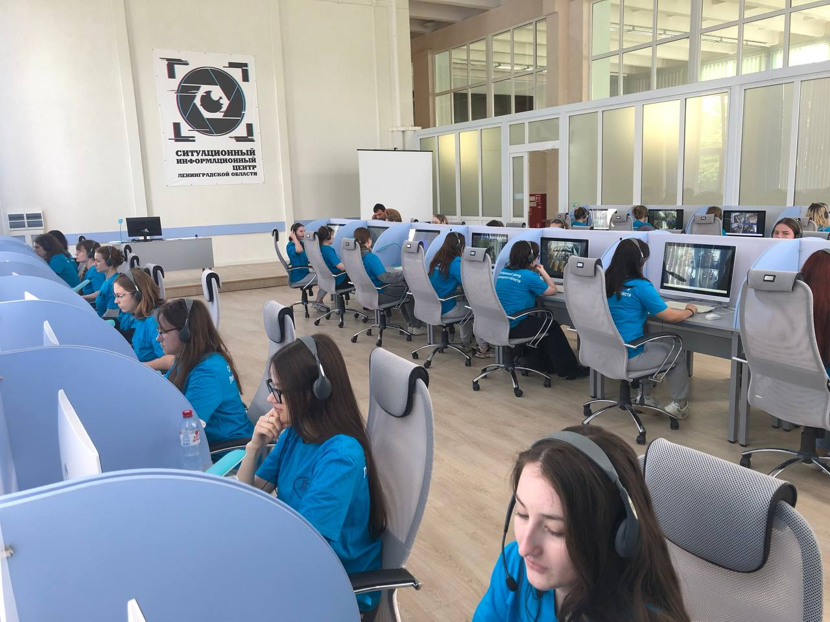
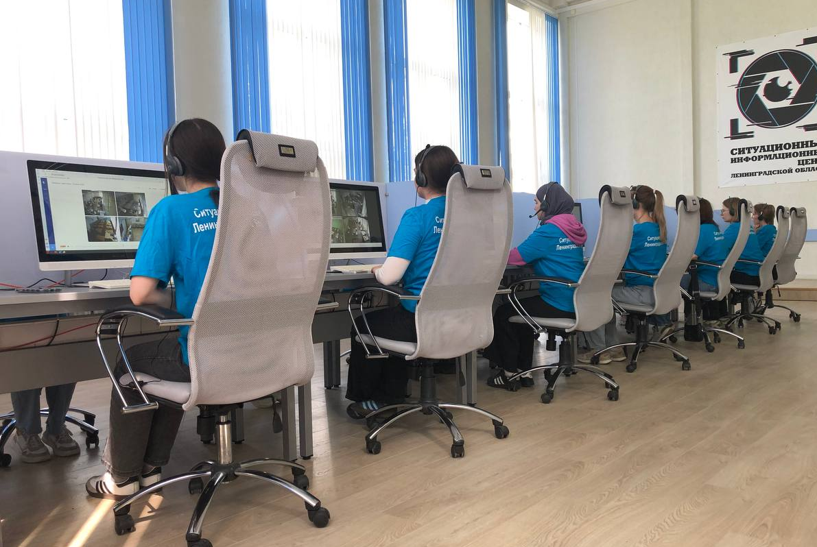
Обеспечение прав участников ГИА
Онлайн- общественные наблюдатели

Slide 4



Удаление участников ГИА
ЕГЭ – 6 чел. ГИА-9 – 4 чел.
7 1 2
Итог:
Удаленные участники + аннулирование результатов после проведения ГИА
Административный протокол + штраф

Slide 5




Профилактика неуспешности ГИА
6 репетиционных экзаменов
4 адресных
методических
выезда
316 чел.
КПК для учителей
1497 чел.
проект
«Решаем вместе»

Slide 6

ЕГЭ для учителя
Этапы проекта
Ноябрь 2025 года – физика, химия, биология
Январь 2026 года – математика профильного уровня
Февраль 2026 года – русский язык
КИМ по демоверсиям 2026 г.
ФГБНУ «ФИПИ»
ГАОУ ДПО «ЛОИРО»
ППЭ ЕГЭ
Формат ЕГЭ
Проверка
Деперсонифицированно
Эксперты ЕГЭ

Slide 7

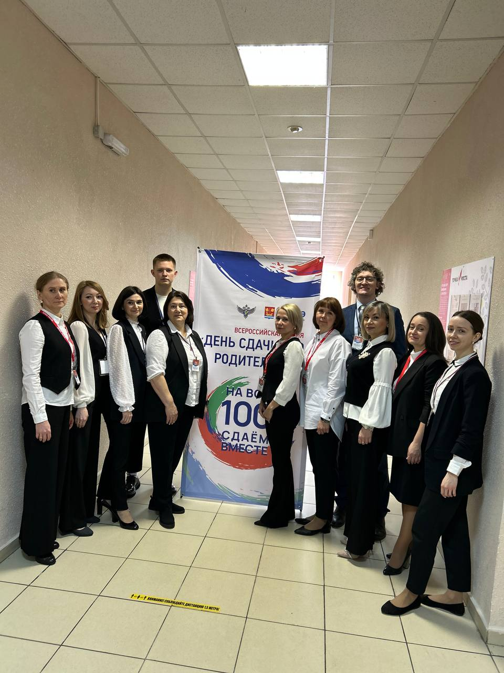
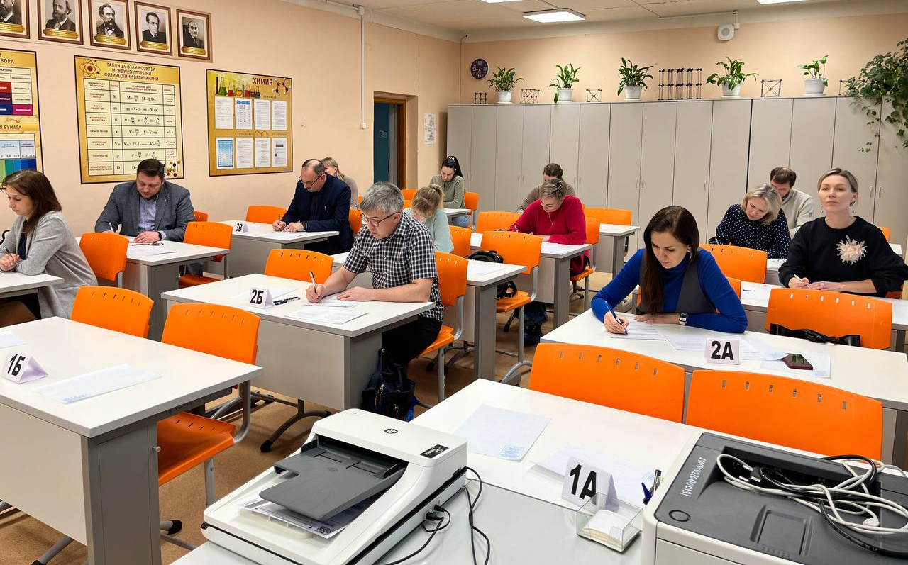
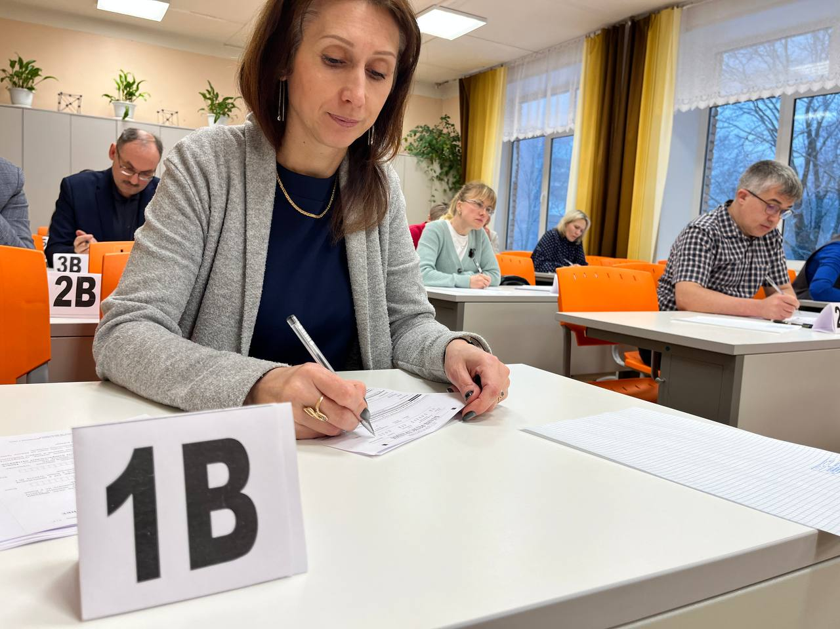
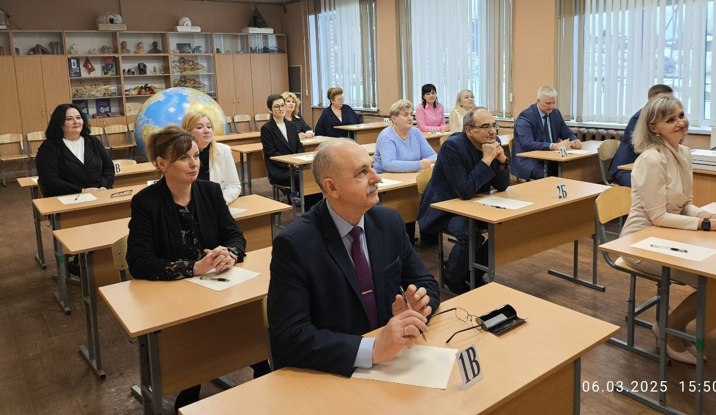
День сдачи ЕГЭ родителями
2025 г. – 3817 ч.
2024 г. – 3047 ч.
2023 г. – 2505 ч.
2022 г. – 1271 ч.
2021 г. – 1014 ч.

Slide 8
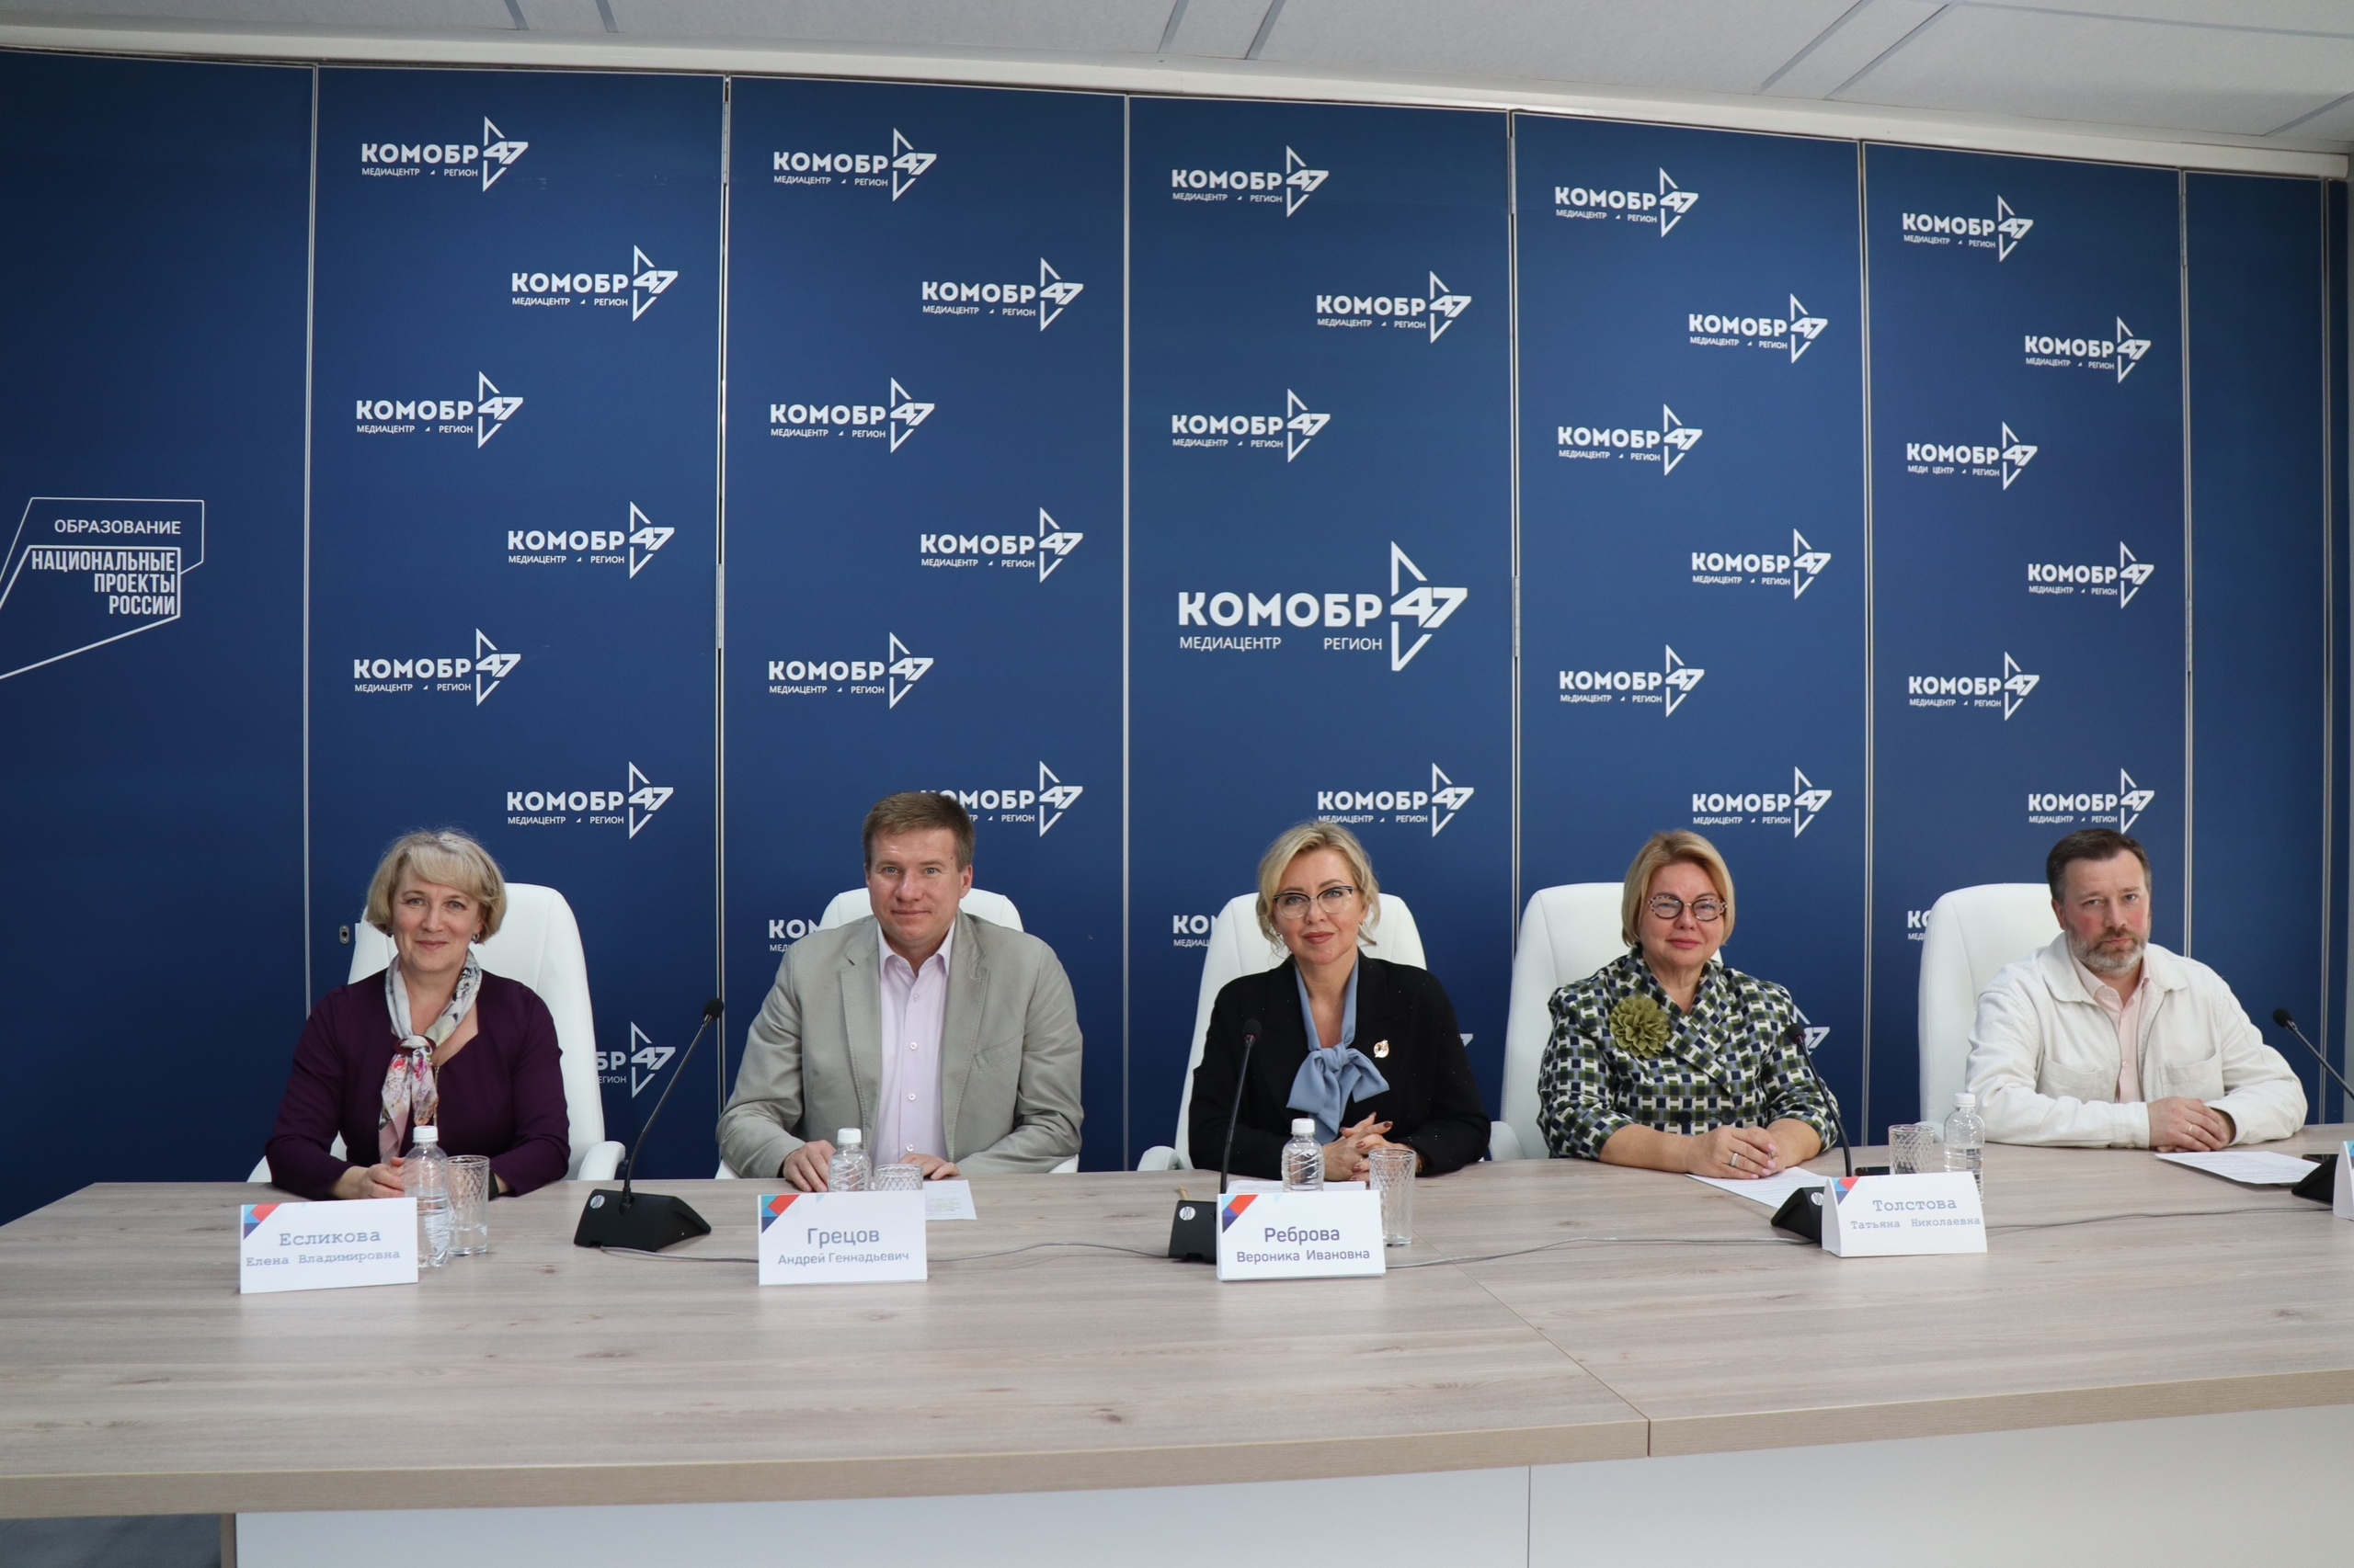

Онлайн-эфиры
психологической
поддержки
2025 г. – охват 31,5 чел.
Проект «ЯСдалЕГЭ»
2025 г. – охват 62 тыс. чел.

